Slide 1
Statistiek: college 4b
De binomiale verdeling (2/2)

Slide 2

Recap: vorig college
De Bernoulli-verdeling als elementaire bouwsteen
Antwoord op een “ja/nee”-vraag, gecodeerd met $0/1$.
Twee uitkomsten
Eén parameter: succeskans $p$
De binomiale verdeling:
Tellen van aantal successen in een gegeven aantal onafhankelijke pogingen
Twee parameters: aantal Bernoulli-experimenten $n$ en succeskans $p$
$n+1$ uitkomsten
Kansen berekenen met de binomiale verdeling:
$binompdf$ en $binomcdf$
Hoeveel pogingen $n$ heb je nodig om met een bepaalde kans $k$ successen te garanderen?

Slide 3
Leerdoelen
Aan het eind van dit college kunnen studenten:
verwachtingswaarde en variantie berekenen van Bernoulli- en binomiaal verdeelde kansvariabelen
De connectie van de binomiale verdeling met statistiek begrijpen en uitleggen

Slide 4
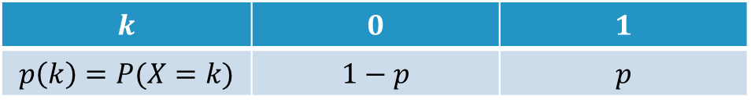
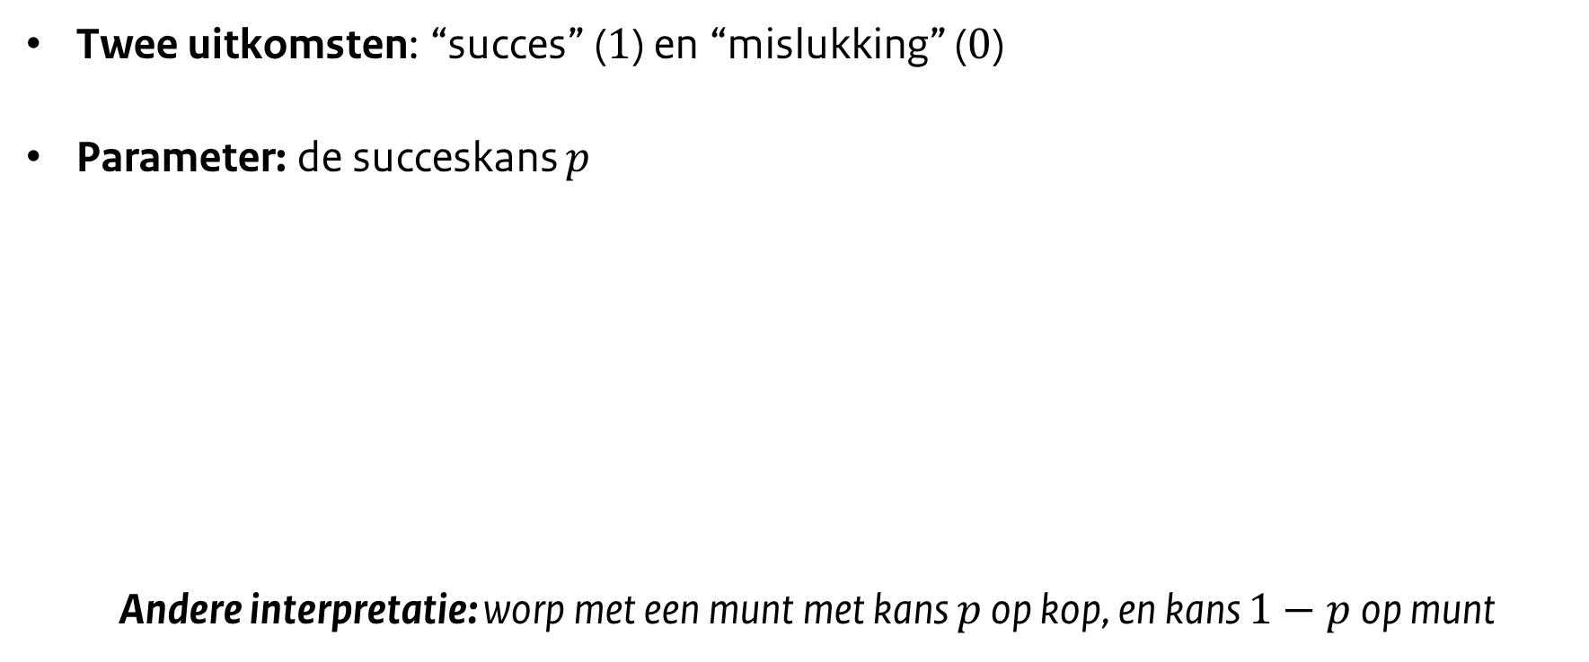
Recap: Bernoulli-variabele
Twee uitkomsten: “succes” ($1$) en “mislukking” ($0$)
Parameter: de succeskans $p$
Andere interpretatie: worp met een munt met kans $p$ op kop, en kans $1−p$ op munt
$$k$$ | $$0$$ | $$1$$
$$p\left(k\right)=P(X=k)$$ | $$1−p$$ | $$p$$

Slide 5
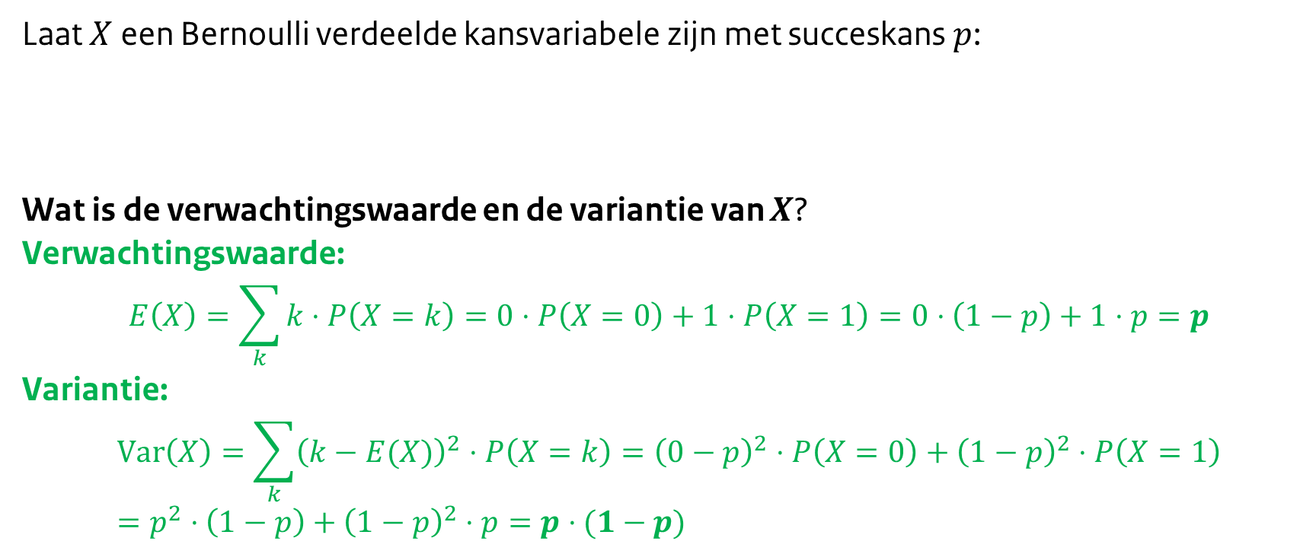
Vraag
Laat $X$ een Bernoulli verdeelde kansvariabele zijn met succeskans $p$:
Wat is de verwachtingswaarde en de variantie van $X$?
Verwachtingswaarde:
$$E\left(X\right)=\sum_{k}{k⋅P\left(X=k\right)=0⋅P\left(X=0\right)+1⋅P\left(X=1\right)=0⋅\left(1−p\right)+1⋅p=p}$$
Variantie:
$$Var\left(X\right)=\sum_{k}{{\left(k−E(X)\right)}^{2}⋅P\left(X=k\right)={\left(0−p\right)}^{2}⋅P\left(X=0\right)}+{\left(1−p\right)}^{2}⋅P\left(X=1\right)=p^{2}⋅\left(1−p\right)+{\left(1−p\right)}^{2}⋅p=p⋅(1−p)$$
$$k$$ | $$0$$ | $$1$$
$$p\left(k\right)=P(X=k)$$ | $$1−p$$ | $$p$$

Slide 6
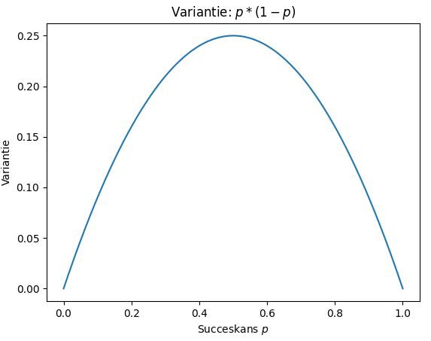

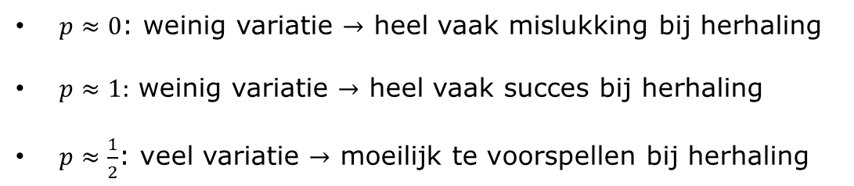
Eigenschappen van de Bernoulli-verdeling
Verwachtingswaarde: $E\left[X\right]=p$
Variantie: $Var\left(X\right)=p\left(1−p\right)$
$p≈0$: weinig variatie $→$ heel vaak mislukking bij herhaling
$p≈1:$ weinig variatie $→$ heel vaak succes bij herhaling
$p≈\frac{1}{2}$: veel variatie $→$ moeilijk te voorspellen bij herhaling

Slide 7
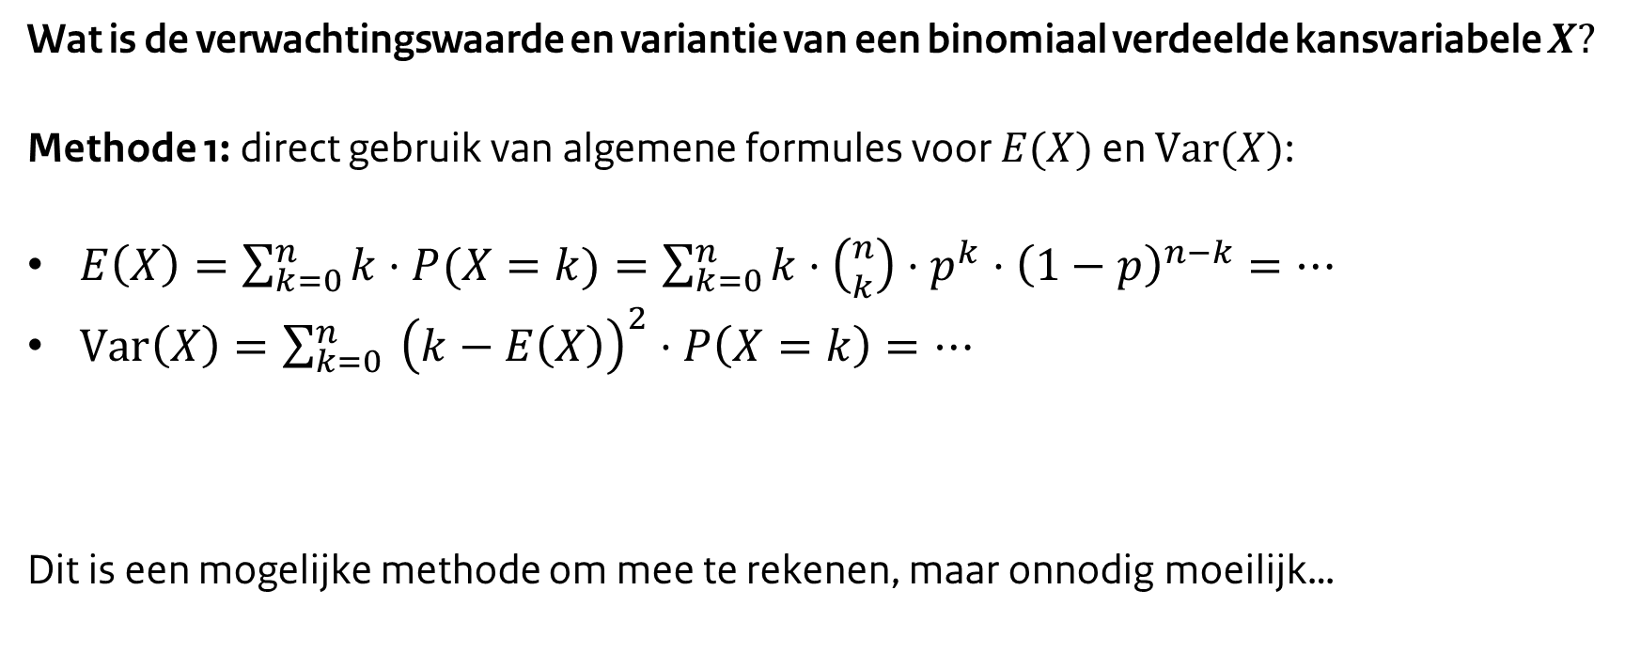
Binomiale verdeling: verwachtingswaarde en variantie
Wat is de verwachtingswaarde en variantie van een binomiaal verdeelde kansvariabele $X?$
Methode 1: direct gebruik van algemene formules voor $E(X)$ en $Var(X)$:
$E\left(X\right)=\sum_{k=0}^{n}{k⋅P(X=k)}=\sum_{k=0}^{n}{k⋅\left({n \atop k}\right)⋅p^{k}⋅{\left(1−p\right)}^{n−k}}=…$
$\text{Var}\left(X\right)=\sum_{k=0}^{n}{ {\left(k−E\left(X\right)\right)}^{2}⋅P\left(X=k\right)}=…$
Dit is een mogelijke methode om mee te rekenen, maar onnodig moeilijk…

Slide 8
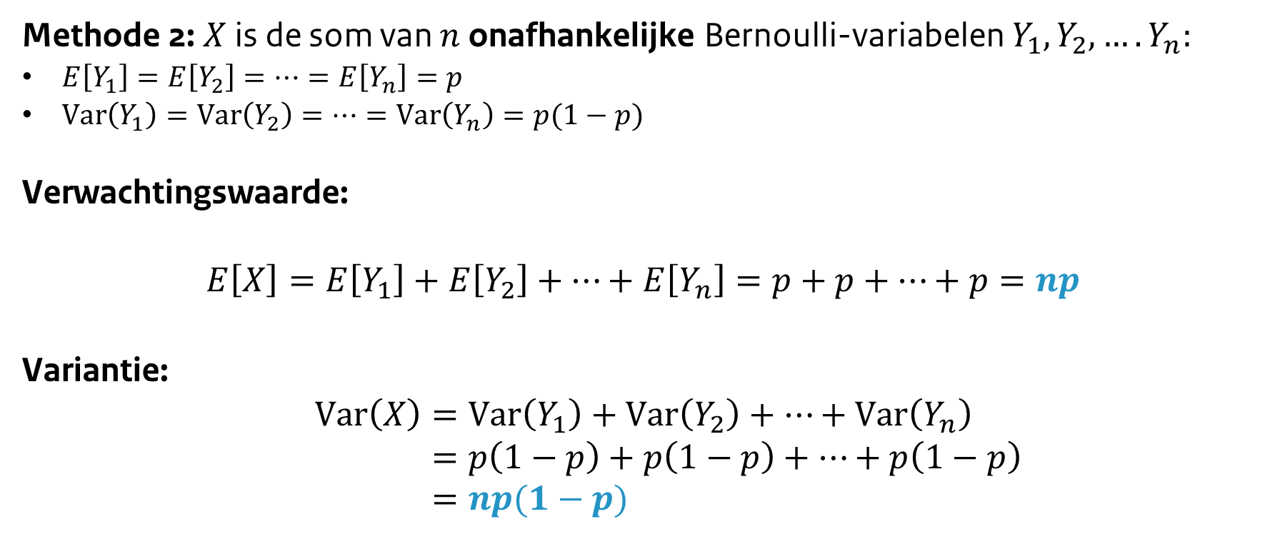
Binomiale verdeling: verwachtingswaarde en variantie
Methode 2: $X$ is de som van $n$ onafhankelijke Bernoulli-variabelen $Y_{1},Y_{2},….$ $Y_{n}:$
$E\left[Y_{1}\right]=E\left[Y_{2}\right]=…=E\left[Y_{n}\right]=p$
$Var\left(Y_{1}\right)=Var\left(Y_{2}\right)=…=Var\left(Y_{n}\right)=p(1−p)$
Verwachtingswaarde:
$$E\left[X\right]=E\left[Y_{1}\right]+E\left[Y_{2}\right]+…+E\left[Y_{n}\right]=p+p+…+p=np$$
Variantie:
$$Var\left(X\right)=Var\left(Y_{1}\right)+Var\left(Y_{2}\right)+…+Var\left(Y_{n}\right) \\ =p\left(1−p\right)+p\left(1−p\right)+…+p\left(1−p\right) \\ =np(1−p)$$
onafhankelijkheid
onafhankelijkheid

Slide 9

Casus: bergoperaties van Mountain Leaders
Tien eenheden van Mountain Leaders in een gezamenlijke NAVO-oefening in Noorwegen.
Doel: een verplaatsing uitvoeren over een bergpas, ongezien en binnen een bepaalde tijd.
Historische oefeningsdata:
75% kans op succes.
Wat is de verwachtingswaarde en de standaardafwijking van het aantal eenheden dat de verplaatsing ongezien en binnen de tijd uitvoert?
https://magazines.defensie.nl/defensiekrant/2015/17/mountain-leaders
Notes:
Tien eenheden van Mountain Leaders, vanuit verschillende NAVO-landen, voeren in het kader van een gezamenlijke oefening, ‘s nachts een verplaatsing uit in extreem bergachtig terrein. Het doel hierbij is om in een uur ongezien een bergpas over te steken. Uit historische data van oefeningen blijkt dat de verplaatsing met 75% kans binnen de tijd en ongezien wordt uitgevoerd. De commandant van de gezamenlijke oefening wil informatie vergaren over het aantal eenheden dat de verplaatsing succesvol uitvoert.

Slide 10
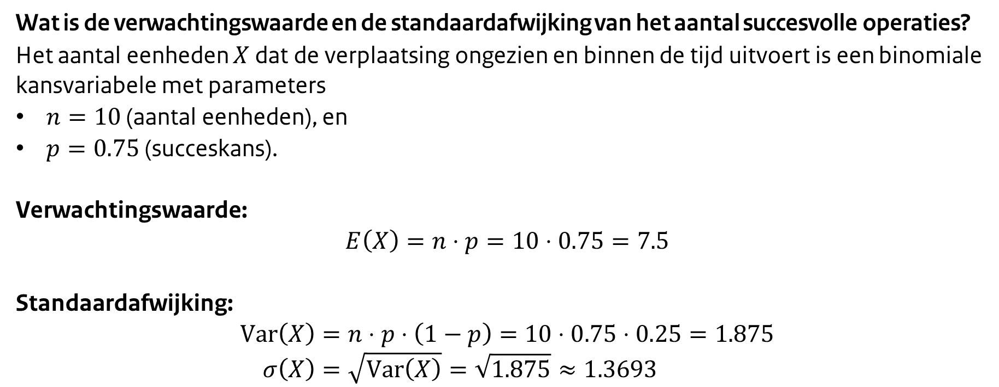
Voorbeeld: bergoperaties van Mountain Leaders
Wat is de verwachtingswaarde en de standaardafwijking van het aantal succesvolle operaties?
Het aantal eenheden $X$ dat de verplaatsing ongezien en binnen de tijd uitvoert is een binomiale kansvariabele met parameters
$n=10$ (aantal eenheden), en
$p=0.75$ (succeskans).
Verwachtingswaarde:
$$E\left(X\right)=n⋅p=10⋅0.75=7.5$$
Standaardafwijking:
$$Var\left(X\right)=n⋅p⋅\left(1−p\right)=10⋅0.75⋅0.25=1.875 \\ σ\left(X\right)=\sqrt{Var\left(X\right)}=\sqrt{1.875}≈1.3693$$

Slide 11
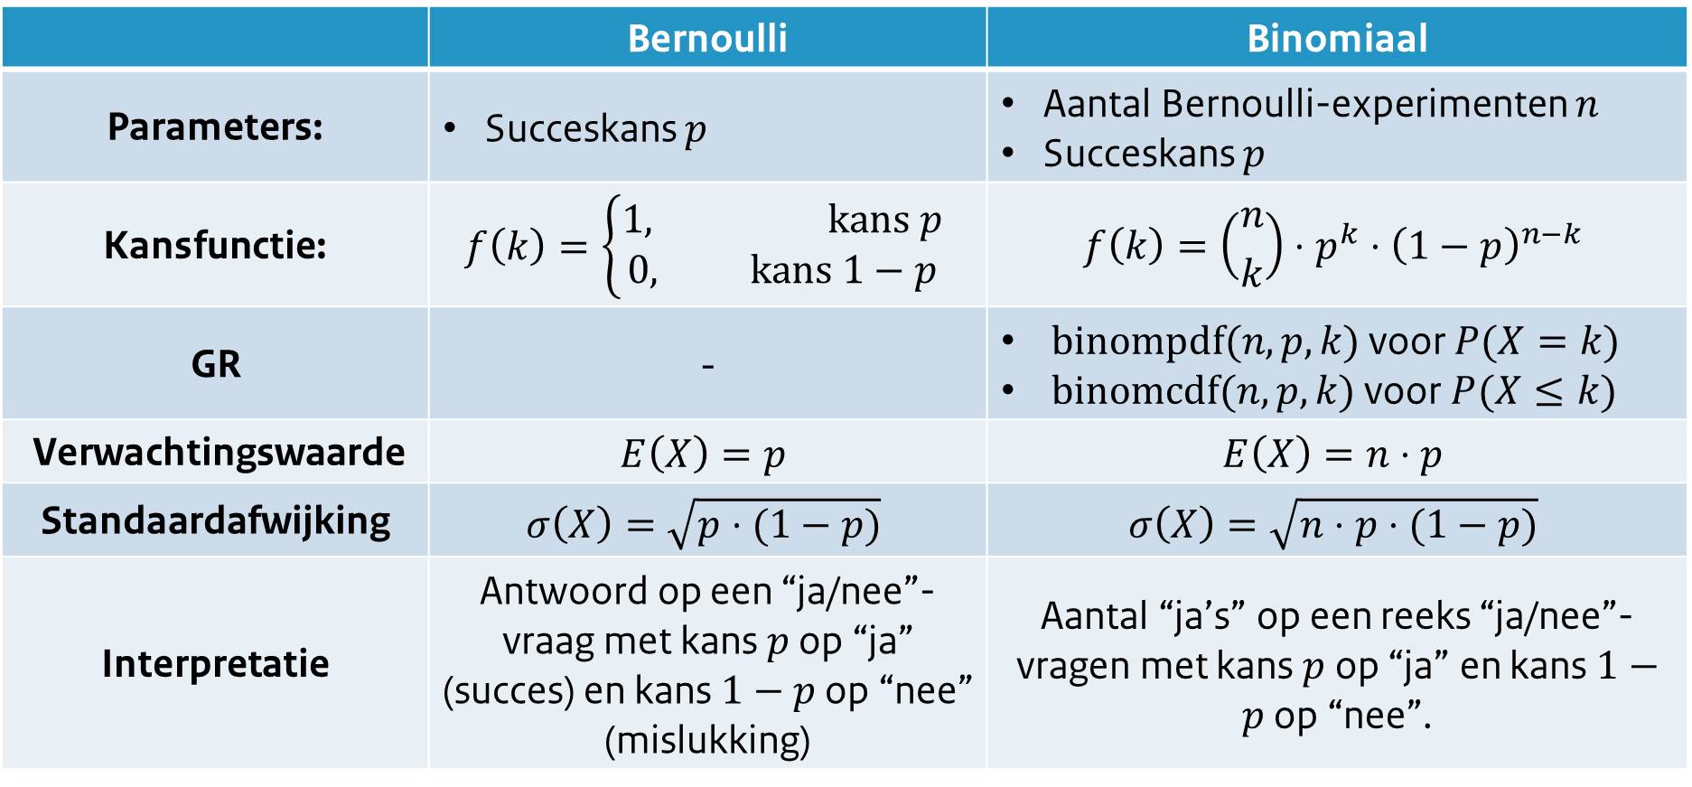
 | Bernoulli | Binomiaal
Parameters: | Succeskans $p$ | Aantal Bernoulli-experimenten $n$ Succeskans $p$
Kansfunctie: | $$f\left(k\right)=\left\{\begin{aligned}1, kans p \\ 0, kans 1−p\end{aligned}\right.$$ | $$f\left(k\right)=\left({n \atop k}\right)⋅p^{k}⋅{\left(1−p\right)}^{n−k}$$
GR | - | $binompdf(n,p,k)$ voor $P(X=k)$ $binomcdf(n,p,k)$ voor$P(X≤k)$
Verwachtingswaarde | $$E\left(X\right)=p$$ | $$E\left(X\right)=n⋅p$$
Standaardafwijking | $$σ\left(X\right)=\sqrt{p⋅(1−p)}$$ | $$σ\left(X\right)=\sqrt{n⋅p⋅(1−p)}$$
Interpretatie | Antwoord op een “ja/nee”-vraag met kans $p$ op “ja” (succes) en kans $1−p$ op “nee” (mislukking) | Aantal “ja’s” op een reeks “ja/nee”-vragen met kans $p$ op “ja” en kans $1−p$ op “nee”.

Slide 12

Buijs: opgave 6.14
Bij een keukenbedrijf is bekend dat van alle klanten die een catalogus aanvragen, $15\%$daadwerkelijk een bestelling plaatst in de maand na ontvangst van de catalogus. Daarna, dus méér dan een maand later, blijken er nooit bestellingen te worden gedaan.
In een bepaalde maand worden $120$ catalogi verzonden. Bereken de kans dat meer dan twintig klanten een bestelling gaan plaatsen.

Slide 13
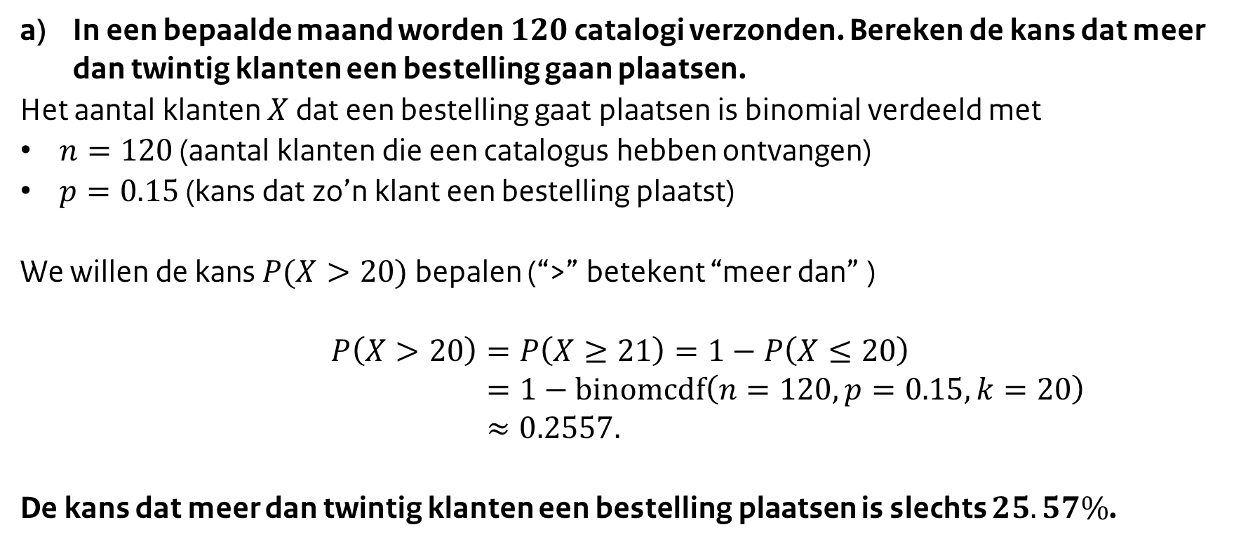
Buijs: opgave 6.14
In een bepaalde maand worden $120$ catalogi verzonden. Bereken de kans dat meer dan twintig klanten een bestelling gaan plaatsen.
Het aantal klanten $X$ dat een bestelling gaat plaatsen is binomial verdeeld met
$n=120$ (aantal klanten die een catalogus hebben ontvangen)
$p=0.15$ (kans dat zo’n klant een bestelling plaatst)
We willen de kans $P(X>20)$ bepalen (“>” betekent “meer dan” )
$$P\left(X>20\right)=P\left(X≥21\right)=1−P\left(X≤20\right) \\ =1−binomcdf\left(n=120,p=0.15,k=20\right) \\ ≈0.2557.$$
De kans dat meer dan twintig klanten een bestelling plaatsen is slechts $25.57\%$.

Slide 14

Buijs: opgave 6.14
Bij een keukenbedrijf is bekend dat van alle klanten die een catalogus aanvragen, $15$% daadwerkelijk een bestelling plaatst in de maand na ontvangst van de catalogus. Daarna, dus méér dan een maand later, blijken er nooit bestellingen te worden gedaan.
In een bepaald jaar worden $1200$ catalogi aangevraagd. Bereken het verwachte aantal bestellingen. Bereken een $95$%-voorspellingsinterval voor het aantal bestellingen.
Vuistregel: een 95%-voorspellingsinterval van de binomiale verdeling loopt ongeveer van
$E\left[X\right]−2⋅σ(X)$ en $E\left[X\right]+2⋅σ(X)$
Met 95% kans ligt een toekomstige trekking in dit interval.

Slide 15
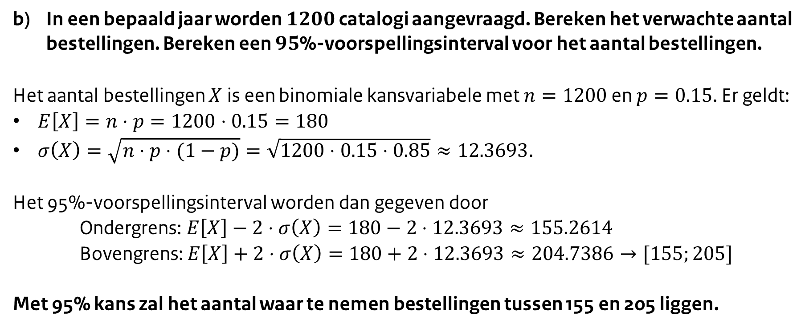
Buijs: opgave 6.14
In een bepaald jaar worden $1200$ catalogi aangevraagd. Bereken het verwachte aantal bestellingen. Bereken een $95$%-voorspellingsinterval voor het aantal bestellingen.
Het aantal bestellingen $X$ is een binomiale kansvariabele met $n=1200$ en $p=0.15$. Er geldt:
$E\left[X\right]=n⋅p=1200⋅0.15=180$
$σ\left(X\right)=\sqrt{n⋅p⋅(1−p)}=\sqrt{1200⋅0.15⋅0.85}≈12.3693.$
Het 95%-voorspellingsinterval worden dan gegeven door
Ondergrens: $E\left[X\right]−2⋅σ\left(X\right)=180−2⋅12.3693≈155.2614$
Bovengrens: $E\left[X\right]+2⋅σ\left(X\right)=180+2⋅12.3693≈204.7386→[155;205]$
Met 95% kans zal het aantal waar te nemen bestellingen tussen 155 en 205 liggen.

Slide 16
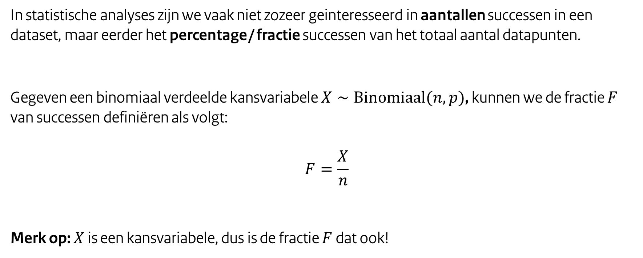
Fracties
In statistische analyses zijn we vaak niet zozeer geinteresseerd in aantallen successen in een dataset, maar eerder het percentage / fractie successen van het totaal aantal datapunten.
Gegeven een binomiaal verdeelde kansvariabele $X∼Binomiaal(n,p)$, kunnen we de fractie $F$ van successen definiëren als volgt:
$$F=\frac{X}{n}$$
Merk op: $X$ is een kansvariabele, dus is de fractie $F$ dat ook!

Slide 17
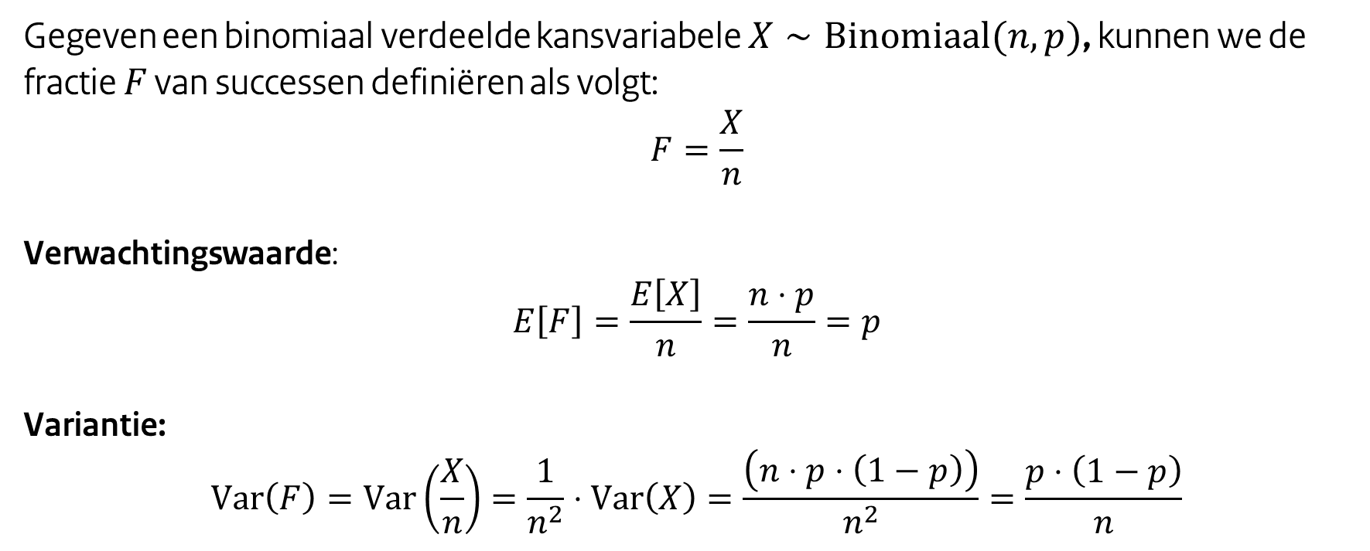
Fracties
Gegeven een binomiaal verdeelde kansvariabele $X∼Binomiaal(n,p)$, kunnen we de fractie $F$ van successen definiëren als volgt:
$$F=\frac{X}{n}$$
Verwachtingswaarde:
$$E\left[F\right]=\frac{E\left[X\right]}{n}=\frac{n⋅p}{n}=p$$
Variantie:
$$Var\left(F\right)=Var\left(\frac{X}{n}\right)=\frac{1}{n^{2}}⋅Var\left(X\right)=\frac{\left(n⋅p⋅\left(1−p\right)\right)}{n^{2}}=\frac{p⋅\left(1−p\right)}{n}$$

Slide 18

Buijs: opgave 6.14
Bij een keukenbedrijf is bekend dat van de klanten die een catalogus aanvragen, $15\%$ daadwerkelijk een bestelling plaatst in de maand na ontvangst van de catalogus. Daarna blijken er nooit bestellingen te worden gedaan.
In een bepaalde periode werden $800$ catalogi verzonden. Hoe groot is de kans dat de fractie bestellers minder is dan $10\%$ voor deze groep aanvragers?

Slide 19
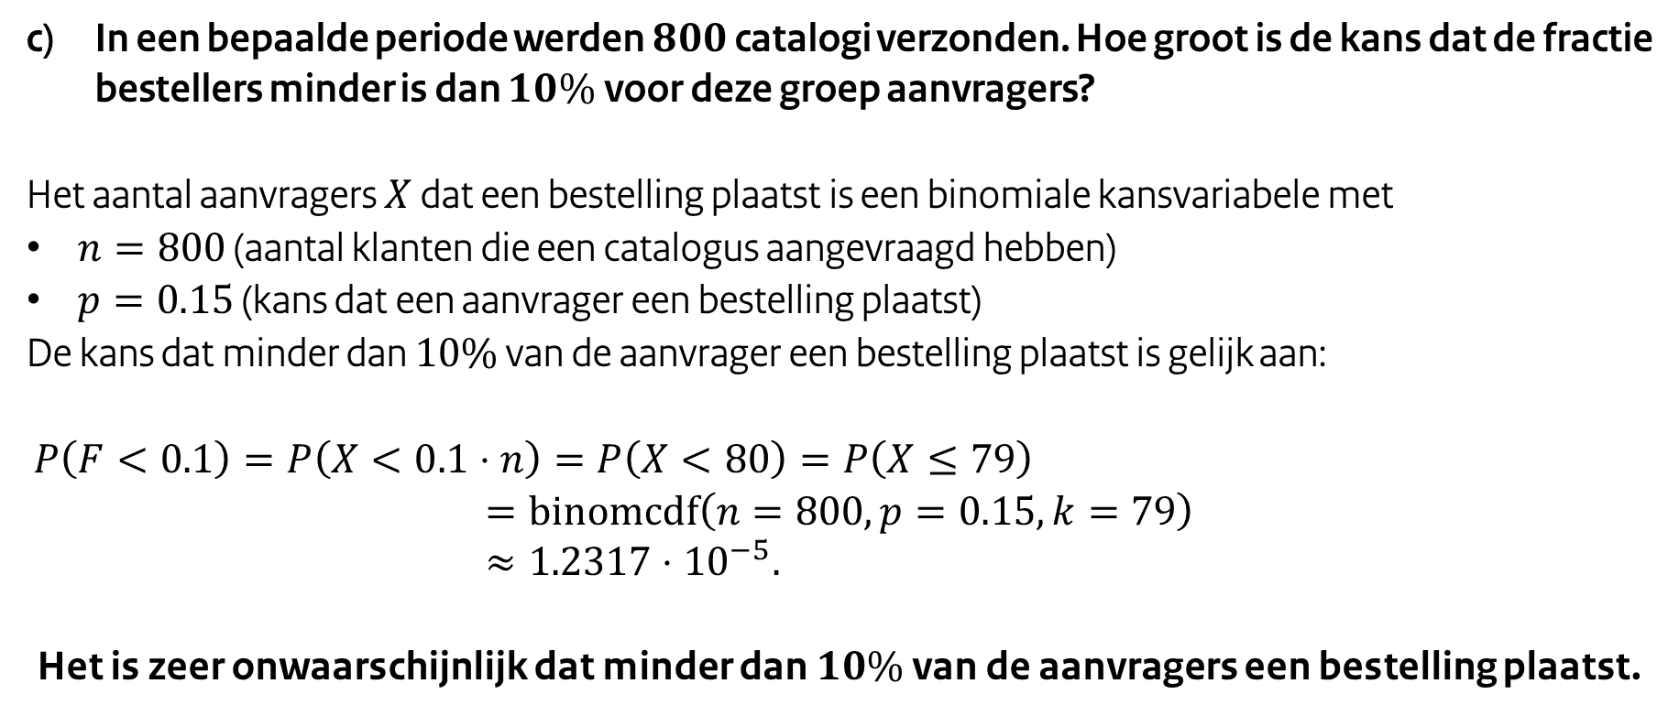
Buijs: opgave 6.14
In een bepaalde periode werden $800$ catalogi verzonden. Hoe groot is de kans dat de fractie bestellers minder is dan $10\%$voor deze groep aanvragers?
Het aantal aanvragers $X$ dat een bestelling plaatst is een binomiale kansvariabele met
$n=800$ (aantal klanten die een catalogus aangevraagd hebben)
$p=0.15$ (kans dat een aanvrager een bestelling plaatst)
De kans dat minder dan $10\%$ van de aanvrager een bestelling plaatst is gelijk aan:
$P\left(F<0.1\right)=P\left(X<0.1⋅n\right)=P\left(X<80\right)=P\left(X≤79\right)$ $$=binomcdf\left(n=800,p=0.15,k=79\right) \\ ≈\text{1}\text{.}\text{2317}⋅{10}^{−5}.$$
Het is zeer onwaarschijnlijk dat minder dan $10\%$ van de aanvragers een bestelling plaatst.

Slide 20

Van binomiale verdeling naar statistiek
In de praktijk zal de succeskans $p$ van een eenheid Mountain Leaders onbekend zijn!
Schatten op basis van data:
We laten 50 eenheden Mountain Leaders de oefening uitvoeren, waarvan er 31 succesvol zijn.
Wat is onze beste schatting voor de werkelijke succeskans?
Is $p≈0.75$ nog geloofwaardig gegeven deze data?
Is de echte waarde van $p$ significant groter/kleiner?

Slide 21
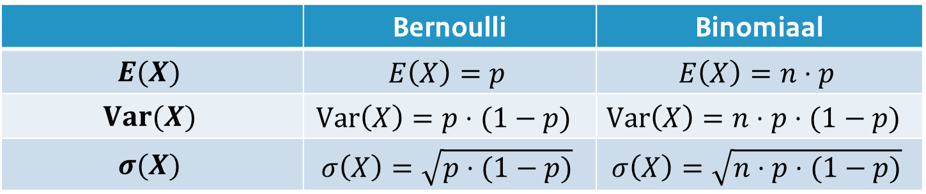
Samenvatting
Eigenschappen van de Bernoulli- en binomiale verdeling
Rekenen met fracties:
Omzetten van binomiale verdeling naar fracties en andersom
 | Bernoulli | Binomiaal
$$E(X)$$ | $$E\left(X\right)=p$$ | $$E\left(X\right)=n⋅p$$
$$Var(X)$$ | $$Var\left(X\right)=p⋅(1−p)$$ | $$Var\left(X\right)=n⋅p⋅(1−p)$$
$$σ(X)$$ | $$σ\left(X\right)=\sqrt{p⋅(1−p)}$$ | $$σ\left(X\right)=\sqrt{n⋅p⋅(1−p)}$$

Slide 22
Volgend college
De normale verdeling
Huiswerk:
Lezen van A. Buijs: hoofdstuk 6.2 (blz. 207-209), 6.4 (blz. 212-215)
Opdrachten uit “Statistiek om mee te werken: opgaven en uitwerkingen”:
H6: 8, 10, 12, 14

